Slide 1
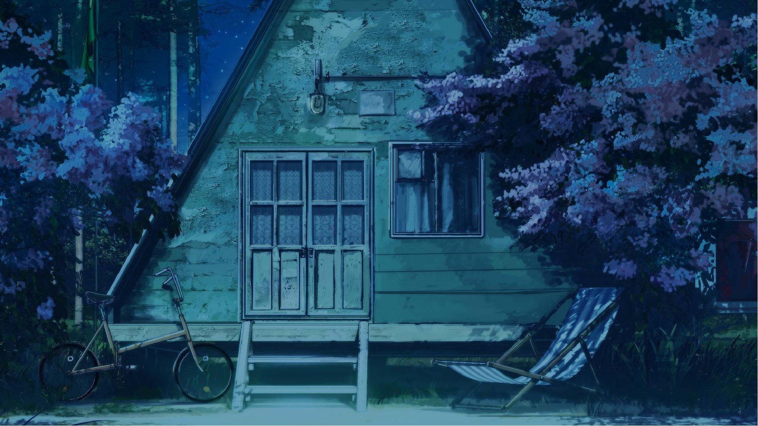
夜晚

Slide 2

沉默的夜晚，总是能够让人感受到内心那份深深的平静与安宁，那种说不清的美妙感觉让人心旷神怡。
宁静

